Slide 1

第四章 介质访问控制子层（2）
袁华，hyuan@scut.edu.cn
华南理工大学计算机科学与工程学院
广东省计算机网络重点实验室

Slide 2
主要内容
以太网
二层交换
二层交换设备
交换机

Slide 3
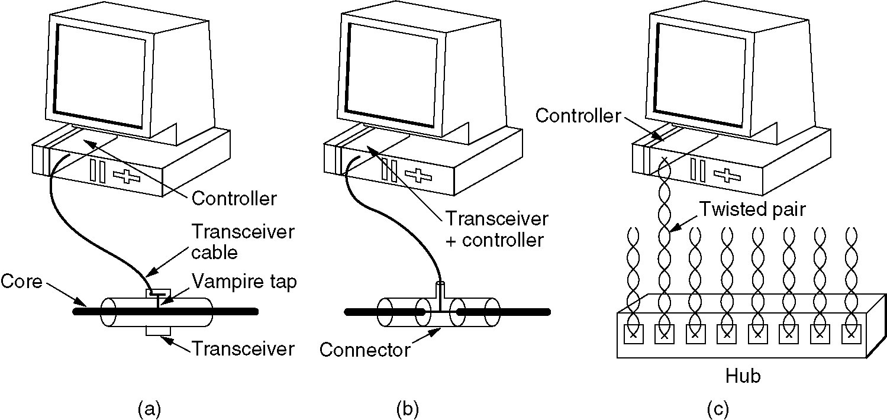
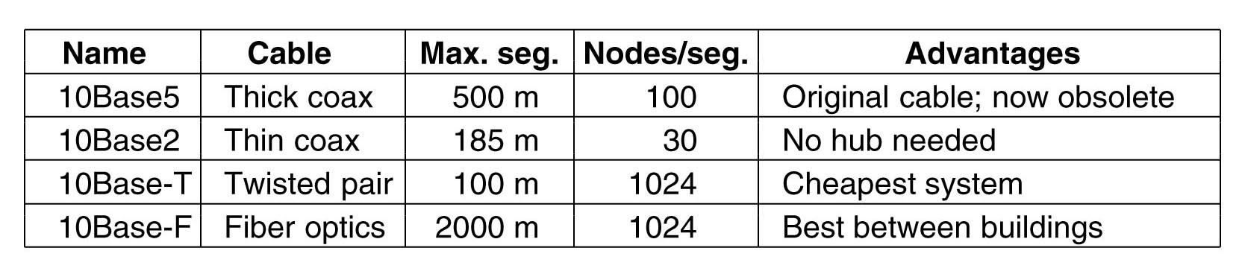
以太网的发展变迁

Slide 4
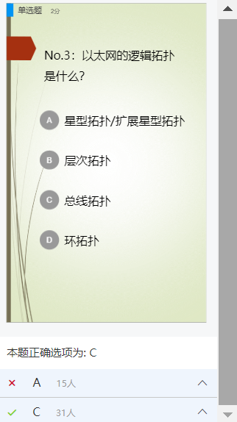
以太网的拓扑
正确率67%
物理拓扑：星型/扩展星型
逻辑拓扑：总线拓扑

Slide 5

单选题
答案解析
2分
答案解析
一个Ethernet局域网中有A、B、C、D 4台主机，如果A给B发信息，下面哪个说法是正确的？
逻辑拓扑是总线拓扑，总线拓扑传输数据的特点是：一个工作站发出数据，双向传输，局域网内所有主机都收到这个数据。只有数据帧中的目的地址跟自己的MAC地址一致，才网上接收，否则就丢弃。
A
只有B收到信息
B
4台主机都收到信息
C
4台主机都收不到信息
D
B、C、D 3台主机收到信息
提交
可为此题添加文本、图片、公式等解析，且需将内容全部放在本区域内。正常使用需3.0以上版本

Slide 6
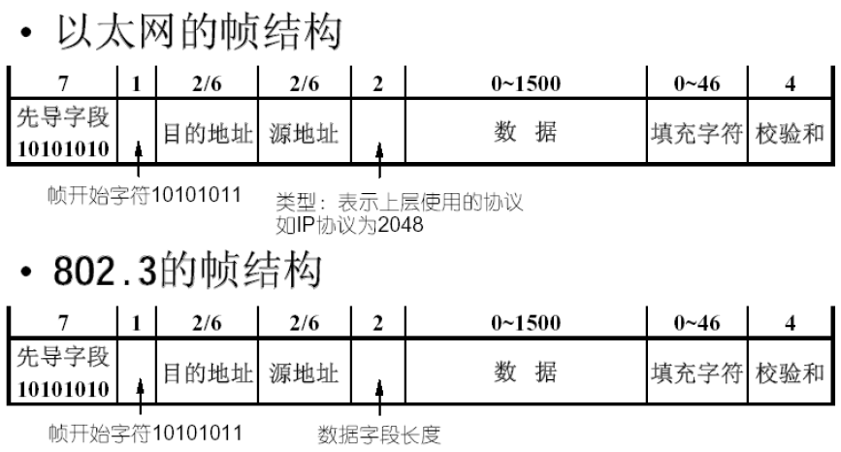
IEEE 802.3和以太网帧的比较P218
0

Slide 7
为什么有效帧长度≥ 64 Byte? P219
CSMA/CD的要求
最短帧的发送时间 ≥ 争用时隙2τ
以太网（802.3）规定，在10Mbps局域网中
时隙：2τ = 51.2 微秒
最短帧长度：10Mbps× 2τ/8 = 64 Byte
或者：（51200/100ns）/8=64Byte

Slide 8
速率提高带来的冲突检测问题
10M以太网的要求
时隙宽度：2τ = 最短帧长度 / 信道传输速率（10M）
最短帧长度：64Byte（512bit）
最大传输距离：2500米（802.3规范）
1000M以太网面临的问题（半双工才有P227）
若保持最短帧长64字节，则意味最大传输距离缩短

Slide 9
解决办法 P227
载荷扩充（carrier extension）
方法
在发送方硬件加入/接收方硬件删除，将帧长扩展到512Byte(8倍)
目的
保证网络半径为合理长度（200米=25*8）
保证兼容10M/100M的最短帧64字节特性
缺点：线路利用率低下
帧串（frame bursting）
方法
连续发送多个帧，只有当帧串小于512Byte时填充
目的：提高信道利用率
Notes:
被

Slide 10
单选题
答案解析
2分
答案解析
已知Ethernet局域网的总线电缆长为200米，数据传输速率是10Mbps，电磁波信号在电缆中的传播速度是200米每微妙，试计算该局域网允许的帧的最小长度是多少？
传播延迟：200米/200米每微秒=1微妙
CSMA/CD要求 传输时间须大于冲突窗口
所以：b/10MBps>=2微妙
b>=10Mbps*2微妙
b>=20bits
A
20b
B
10b
C
30b
D
以上都不对
提交
可为此题添加文本、图片、公式等解析，且需将内容全部放在本区域内。正常使用需3.0以上版本

Slide 11
单选题
答案解析
2分
答案解析
下列网络标准中，网络中各结点争用共享通信信道不会出现“冲突”现象的是哪一个？
IEEE 802.3是经典10M以太网，IEEE 802.3u是快速以太网，IEEE 802.3z是吉比特以太网，这三种以太网都采用csma/cd，冲突不可避免。
IEEE 802.4是令牌总线，通过抓取令牌获得发送数据的权力，没有冲突。
A
IEEE 802.3
B
IEEE 802.4
C
IEEE 802.3z
D
IEEE 802.3u
提交
可为此题添加文本、图片、公式等解析，且需将内容全部放在本区域内。正常使用需3.0以上版本

Slide 12
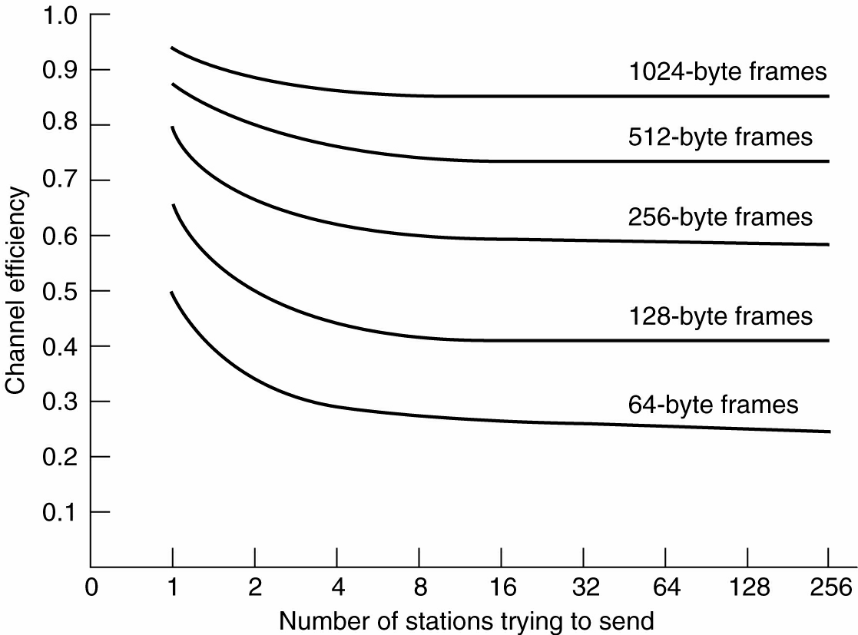
同学问：全双工以太网不需要CSMA/CD了吗？没有最短帧了
Jumbo

Slide 13
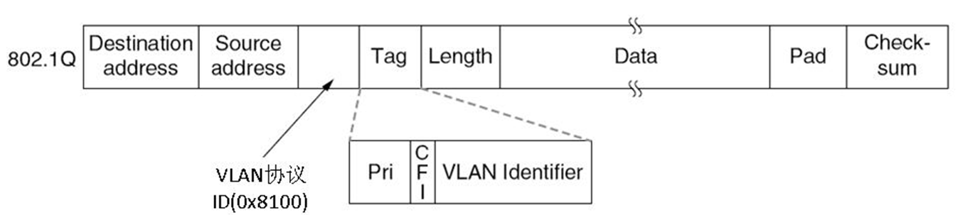
帧的最大长度是多少吗？为什么？
MTU
1500字节？
《TCP /IP Protocol Suite》定义MTU：数据链路层的帧格式中，数据字段的最大尺寸。
1818字节？
1522字节？
帧头 | 数据字段 | 帧尾

Slide 14
帧中的两个地址字段，注意1
P218
工作站的源地址有个有趣的特性，那就是它的全球唯一性（globally unique）, 由IEEE分配，保证世界上没有两个工作站具有的MAC地址是相同的
当一台计算机启动时，MAC地址从ROM拷贝到RAM

Slide 15
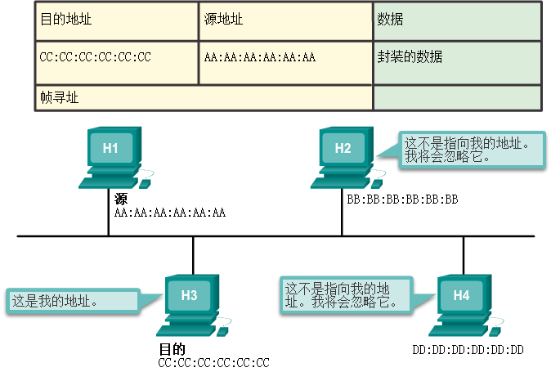
注意 2

Slide 16
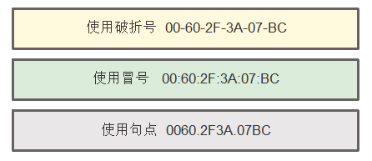
注意3
MAC地址的3种表示
IEEE 要求厂商遵守两条简单的规定：
必须使用该供应商分配的OUI作为前3个字节
OUI相同的所有MAC地址的最后3个字节必须分配唯一的值

Slide 17

弹幕讨论：MAC地址会用完吗？
2^48=281,474,976,710,656（280万亿，固定2位，余约70万亿）‬

Slide 18
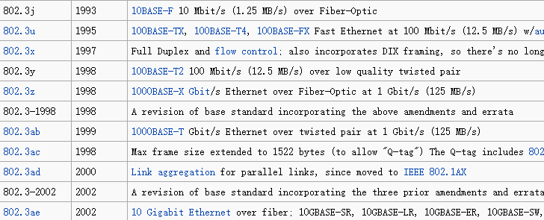
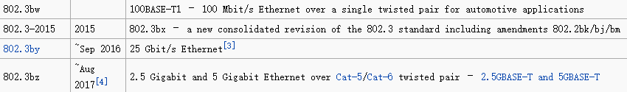
以太网的发展

Slide 19

以太网回顾P230
不灭的小强！
强大的生命力
简单性和灵活性
易于维护
支持TCP/IP，互联容易
善于借鉴：4B/5B，8B/10B。。。
KISS：Keep It Simple，Stupid（大智若愚）
乔布斯：stay hungry，stay foolish

Slide 20
主要内容
以太网
二层交换
二层交换设备
交换机

Slide 21
二层交换的原理
flooding --当目的地址未知或为广播地址时，桥发送帧到除源端口之外的每个端口
learning --通过读取每个帧的源地址和对应源端口来学习连在网段上的每个设备的地址
forwarding --对于已学到的目的地址，桥将直接发送帧到对应的目的设备所在端口
filtering --如果目的地址和源地址在同一端口，桥将丢掉帧 （discarding）

Slide 22
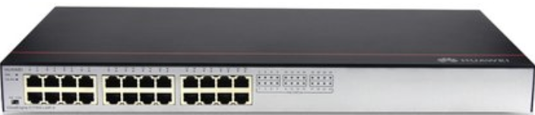
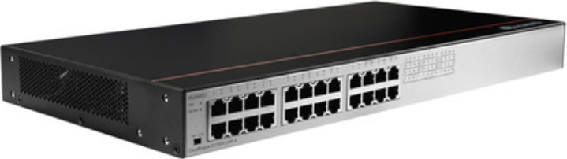
二层交换机
华为 S1730S 24口全千兆
PoE（Power Over Ethernet）
常接：网络摄像机、AP、IP电话等
主要优点：无需电源（受电端）、无需专门布线

Slide 23
投票
最多可选1项
你家的AP（家用路由器是否需要插电源？）
A
需要
B
不需要
C
不清楚
提交

Slide 24
弹幕讨论：为什么PoE交换机并不普遍？
价格高
维护成本高
传输距离有限

Slide 25
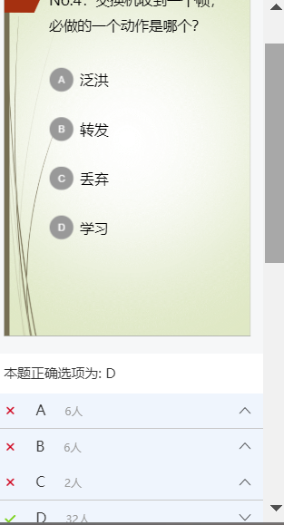
预习题No.4
得分率：70%

Slide 26
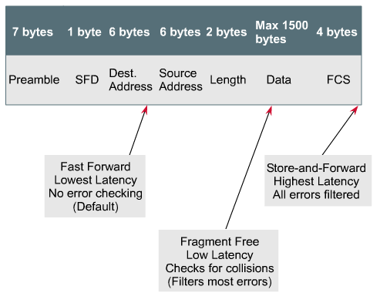
交换模式 P260
存储转发：最慢，出错少
直通交换（贯穿）：最快，出错多
无分片交换：二者的折衷

Slide 27
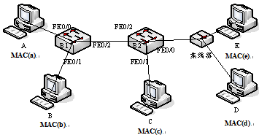
单选题
2分
请写出交换机启动后，经过下列2个事件发生，之后，
交换机B2收到1个D向E发送的帧，此时，B2所做的
动作是：（1）A向D传送一个帧；（2）E向A传送一个帧
A
丢弃
B
向E转发
C
广播
D
上面都没有
提交

Slide 28
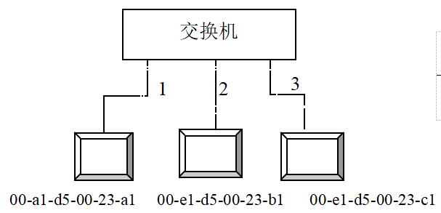
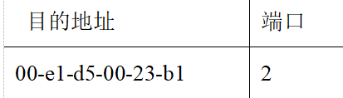
单选题
答案解析
答案解析
答案解析
答案解析
答案解析
2分
答案解析
（14年考研题）某以太网拓扑及交换机当前转发表如下图所示，主机00-e1-d5-00-23-a1向主机00-e1-d5-00-23-c1发送1个数据帧，主机00-e1-d5-00-23-c1收到该帧后，向主机00-e1-d5-00-23-a1发送一个确认帧，交换机对这两个帧的转发端口分别是:
发送数据帧时，交换机从1号端口接收此数据帧，因目的MAC地址不在转发表中，所以交换机采用洪泛法向其它端口（2、3）转发此帧，同时将源MAC地址登记在转发表中；发送确认帧时，交换机从3号端口接收此帧，查找转发表，从相应1号端口转发此帧。
A
{3}和{1}
B
{2,3}和{1}
C
{2,3}和{1,2}
D
{1,2,3}和{1}
提交
可为此题添加文本、图片、公式等解析，且需将内容全部放在本区域内。正常使用需3.0以上版本

Slide 29
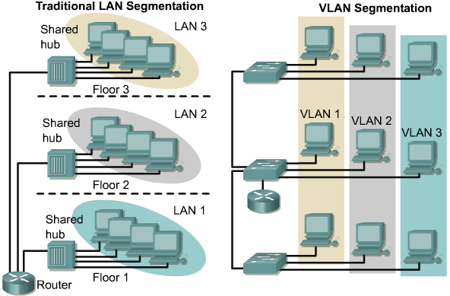
虚拟局域网(Virtual Lan)
VLAN：一组逻辑上的设备或用户，等同广播域。
主流：基于端口的VLAN实施

Slide 30
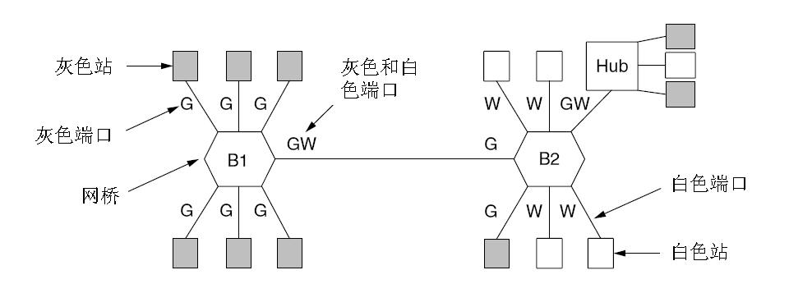
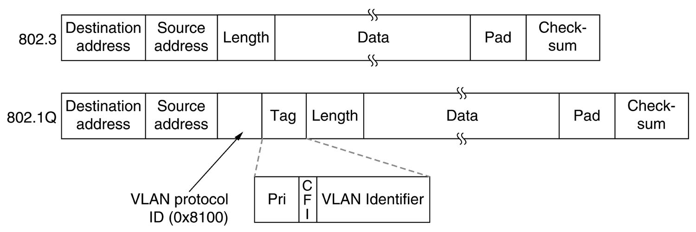
虚拟局域网：干线协议
通过干线：IEEE 802.1Q
最长帧长：
1522 Byte
2Byte
2Byte

Slide 31



生成树协议：STP
为了可靠，采用冗余结构，比如。。。。。
但是冗余结构将导致环结构
所以，Perman发明了生成树

Slide 32
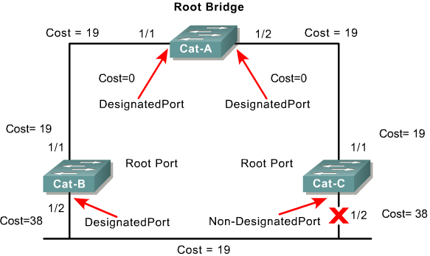
STP的运作（802.3D、802.3W）
每个网络一个根网桥
每个网桥一个根端口
每网段一个指定端口
非指定端口不被使用
通过：BPTU的穿梭

Slide 33
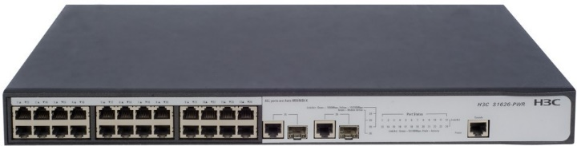
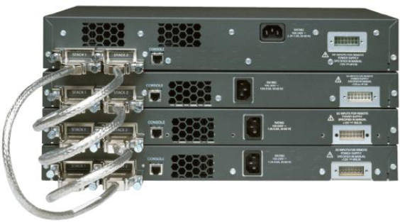
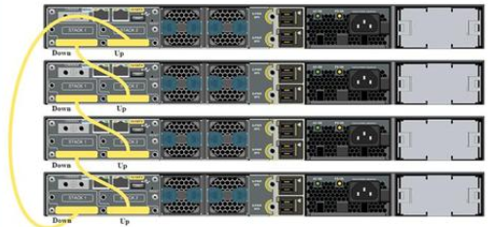
补充：交换机相关的安全问题
交换机的
堆叠、级联

Slide 34
常见局域网内的安全攻击
MAC地址泛洪攻击
伪造源地址
伪造目的地址
DHCP欺骗攻击
伪装成DHCP服务器应答
伪造源地址，向DHCP服务器请求
Telnet攻击
暴力密码破解
使Telnet服务不可用

Slide 35
应对安全策略
使用各种安全工具
SSL、服务识别、报文截获
配置端口安全性
配置端口安全的策略：如数量、MAC地址，限制源头
违规（违反策略）后的行动
保护：丢弃违规包，或移除超出MAC地址
限制：超出规定源MAC数量后，丢包，直到回到安全范围之类，并发出SNMP陷阱、计入日志、违规计数器
关闭：立刻关闭端口，LED灯灭，同时发送。。。。

Slide 36
配置命令P72
基本命令跟路由器的类似
配置策略，以2950为例
Switch(config-if)#switchport port-security ?
mac-address Secure mac address
maximum Max secure addresses
violation Security violation mode
注意：该命令须在开起了access和trunk模式方可用，在dynamic模式下不可用

Slide 37
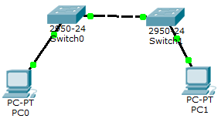
Trunk
Access

Slide 38
配置命令（继续）
配置违规后采取的动作：三种之一
Switch(config-if)#switchport port-Security violation ?
protect Security violation protect mode
restrict Security violation restrict mode
shutdown Security violation shutdown mode

Slide 39

补充结束

Slide 40
有问题吗？

